Slide 1
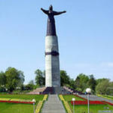
Восславим женщину-мать!

Slide 2
День матери в России
В России День матери стали отмечать сравнительно недавно. Установленный Указом Президента Российской Федерации Б. Н. Ельцина № 120 «О Дне матери» от 30 января 1998 года, он празднуется в последнее воскресенье ноября, воздавая должное материнскому труду и их бескорыстной жертве ради блага своих детей.

Slide 3
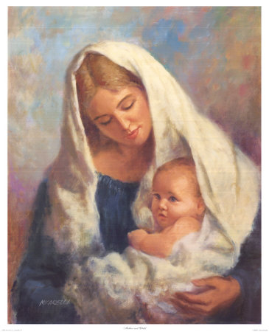
Чествование женщины-матери имеет многовековую историю
С XVII по XIX век в Великобритании отмечалось так называемое «Материнское воскресенье» — четвёртое воскресенье Великого поста
В США День матери впервые публично был поддержан известной американской пацифисткой Джулией Уорд Хоув в 1872 году.
В 1914 году президент США Вудре Вильсон объявил второе воскресенье мая национальным праздником в честь всех американских матерей.

Slide 4
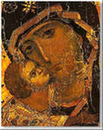
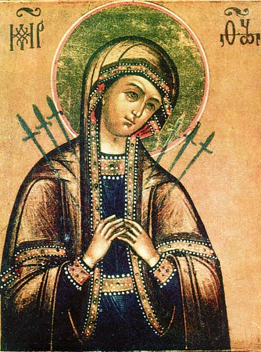
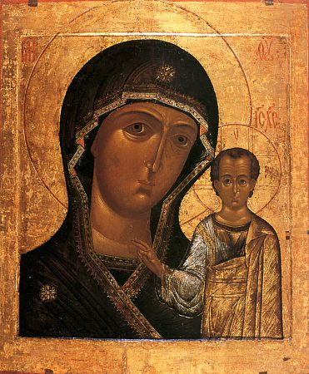
Образ женщины-матери в христианстве
Владимирская икона
Божьей матери
Умягчение
злых сердец
Казанская икона
Божьей матери»

Slide 5
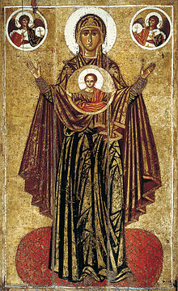
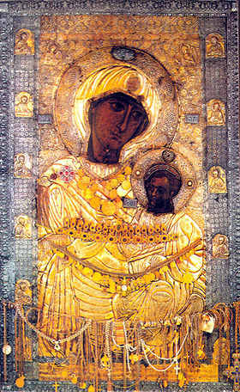
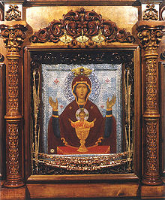
Образ женщины-матери в христианстве
Неупиваемая
чаша
Оранта
Иверская икона

Slide 6
Образ женщины-матери в искусстве
Рафаэль «Сикстинская
Мадонна»
Да Винчи «Мадонна
в гроте»
Да Винчи
«Мадонна Бенуа»

Slide 7
Образ женщины-матери в искусстве
«Мона Лиза»
Портрет Лопухиной
Незнакомка

Slide 8
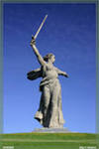
Во славу матери
Мать-покровительница
Мать и дитя
Родина-мать
зовет

Slide 9
Мама — словно молитва в устах младенца и взрослого… Мама — словно мольба о помощи…
Мама — надежда, любовь и опора…

Slide 10
Солнца ярче для меня - МАМА!
Мир и счастье для меня - МАМА!
Шум ветвей , цветы полей - МАМА!
Зов летящих журавлей - МАМА!
В роднике чиста вода - МАМА!
В небе яркая звезда - МАМА!

Slide 11
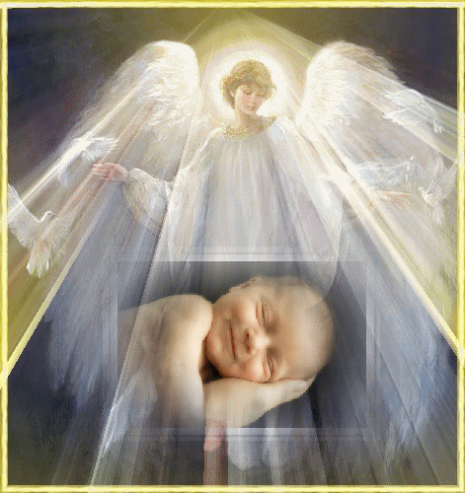

Slide 12
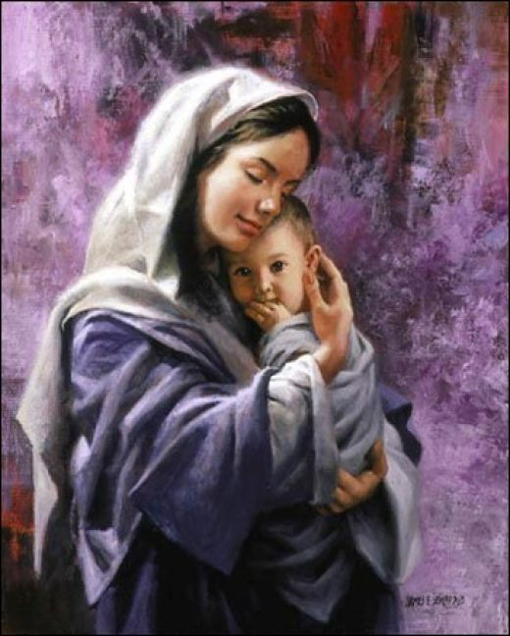
Есть светлый на Земле приют, любовь и верность там живут, все, что порой лишь снится нам, навеки приютилось там - то сердце матери

Slide 13
Мы будем вечно прославлять
Ту женщину, чье имя - Мать.

Slide 14
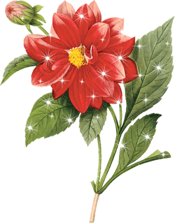
С днем матери!

